Slide 1
PROGRAMA NACIONAL DE FORMACIÓN Y CAPACITACIÓN DE DIRECTORES Y SUBDIRECTORES DE INSTITUCIONES EDUCATIVAS PÚBLICAS EN EDUCACIÓN BÁSICA Y TÉCNICO PRODUCTIVA
ETAPA DE INDUCCIÓN AL CARGO DIRECTIVO
2017
UNIDAD 1
Gestión Escolar
DIF-DIGC

Slide 2
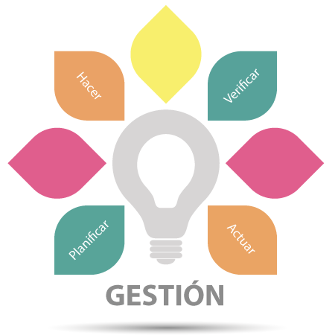
¿Qué entendemos por Gestión ?
Etapa de Inducción al cargo directivo - 2017

Slide 3
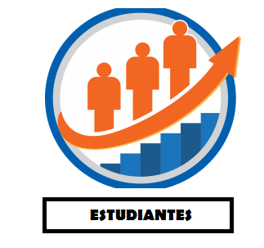
Etapa de Inducción al cargo directivo - 2017
Y… ¿Gestión Escolar?

Slide 4
Etapa de Inducción al cargo directivo - 2017
Gestión Escolar
.
.
.
En el Marco de Buen Desempeño Directivo se asume a la gestión escolar como el “conjunto de acciones articuladas entre sí, que emprende el equipo directivo en una escuela, para promover y posibilitar la consecución de la intencionalidad pedagógica en y con la comunidad educativa” (Pozner 1995).

Slide 5
¿Cómo Gestionar las Instituciones Educativas?
Etapa de Inducción al cargo directivo - 2017
+1
ENFOQUE DE GESTIÓN ESCOLAR TRADICIONAL
ENFOQUE DE GESTIÓN ESCOLAR ACTUAL
*
Centrado en administración de recursos materiales
*
s
s
Centrado en los aprendizajes de los estudiantes
*
*
s
Su finalidad era obtener estudiantes con la mayor cantidad de conocimientos
s
Su finalidad es desarrollar ciudadanos con habilidades para afrontar este siglo de modo competente

Slide 6
¿Tenemos un rumbo definido en nuestro país?
Etapa de Inducción al cargo directivo - 2017
¿A dónde queremos llegar?
¿Tenemos un camino definido en nuestro país?
¿Cuál es el camino en Educación ?

Slide 7
¿Tenemos un rumbo definido en nuestro país?
Etapa de Inducción al cargo directivo - 2017
Sí!
“La educación es el camino…
El puente entre este hoy y ese mañana que queremos tiene nombre y se llama educación”
José Mujica

Slide 8
¿Qué queremos lograr con las instituciones educativas?
Etapa de Inducción al cargo directivo - 2017
La Ley General de Educación:
Proyecto Educativo Nacional:
1: Vinculada al desarrollo de las personas.
2: Vinculada a la contribución de la educación a la sociedad peruana.
Todos desarrollan su potencial desde la primera infancia, acceden al mundo letrado, resuelven problemas, practican valores, saben seguir aprendiendo, se asumen ciudadanos con derechos y responsabilidades y contribuyen al desarrollo de sus comunidades y del país combinando su capital cultural y natural con los avances mundiales.
(período 2007-2021)
visión educación
Finalidades sistema educativo
Esta es pues la finalidad, la huella que colectivamente el sector Educación y la sociedad peruana en su conjunto se proponen para sus estudiantes.
Notes:
Formar personas capaces de lograr su realización ética, intelectual, artística, cultural, afectiva, física, espiritual y religiosa, promoviendo la formación y consolidación de su identidad y autoestima y su integración adecuada y crítica a la sociedad para el ejercicio de su ciudadanía en armonía con su entorno, así como el desarrollo de sus capacidades y habilidades para vincular su vida con el mundo del trabajo y para afrontar los incesantes cambios en la sociedad y el conocimiento. b) Contribuir a formar una sociedad democrática, solidaria, justa, inclusiva, próspera, tolerante y forjadora de una cultura de paz que afirme la identidad nacional sustentada en la diversidad cultural, étnica y lingüística, supere la pobreza e impulse el desarrollo sostenible del país y fomente la integración latinoamericana teniendo en cuenta los retos de un mundo globalizado.

Slide 9
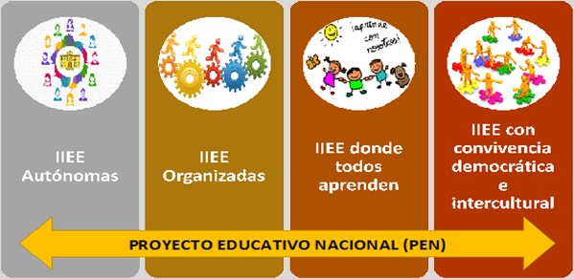
¿Cuál es el aporte de la Institución Educativa a esta visión compartida?
Etapa de Inducción al cargo directivo - 2017
Para lograr esta finalidad la Institución Educativa requiere desarrollar algunas características especiales:
La Ley General de Educación:
Es finalidad de la Institución Educativa el logro de los aprendizajes y la formación integral de sus estudiantes.
(art.66)

Slide 10
¿Cuándo una Institución Educativa contribuye a esta finalidad compartida ?
Etapa de Inducción al cargo directivo - 2017
Encontramos en todos los rincones del país, instituciones educativas públicas que están logrando buenos resultados, que son reconocidas y valoradas por los padres de familia y la comunidad.
¿Cuál es su secreto?
Desarrollan una gestión centrada en el logro de aprendizaje de sus estudiantes.
Gestión escolar orientada a desarrollar prácticas eficaces de liderazgo pedagógico.

Slide 11
INSTRUMENTOS DE GESTIÓN DE LA INSTITUCIÓN EDUCATIVA
Etapa de Inducción al cargo directivo - 2017

Slide 12
¿Por qué se precisa contar con instrumentos de Gestión Escolar ?
Etapa de Inducción al cargo directivo - 2017
Articula objetivos, acciones, recursos y responsables focalizando esfuerzos
Compromete a la comunidad educativa
Identifica y evalúa objetivos
Una buena gestión:
Los instrumentos de gestión escolar son las herramientas que nos permiten tener una mirada transversal de cómo se plantea lograr las mejora de los aprendizaje de los estudiantes, en ellos plasmamos la ruta que va orientar la gestión de la institución educativa.

Slide 13
Etapa de Inducción al cargo directivo - 2017
Instrumentos de Gestión Escolar
PROYECTO EDUCATIVO INSTITUCIONAL
PLAN ANUAL DE TRABAJO
PROYECTO CURRICULAR DE INSTITUCIÓN EDUCATIVA
REGLAMENTO INTERNO DE LA INSTITUCIÓN EDUCATIVA

Slide 14
Etapa de Inducción al cargo directivo - 2017
Instrumentos de Gestión Escolar
Es importante tener presente que el equipo directivo liderado por el director de la institución educativa promueve la elaboración, revisión y evaluación participativa de todos los instrumentos de gestión, estos deben ser elaborados teniendo como referencia los aspectos técnicos, legales y pedagógicos vigentes.

Slide 15
MARCO DE BUEN DESEMPEÑO DEL DIRECTIVO
Etapa de Inducción al cargo directivo - 2017

Slide 16
Marco de Buen Desempeño del Directivo
Etapa de Inducción al cargo directivo - 2017
Caracteriza la labor del directivo peruano, constituyéndose en el referente de aquellas competencias que, en un proceso gradual, todo directivo debe alcanzar.
El MBDD es una herramienta que sirve de base para la formación de los directivos para su evaluación, pero, sobre todo es un poderoso instrumento para su desarrollo profesional al permitir que cada uno reconozca en qué aspectos cuenta con fortalezas y en cuáles es necesario mejorar y, sobre esa base organizar su propio plan de desarrollo profesional.
Es la descripción de su puesto de trabajo definiendo sus roles y responsabilidades en la conducción de la institución educativa.

Slide 17
Marco de Buen Desempeño del Directivo
Etapa de Inducción al cargo directivo - 2017
DOMINIOS
COMPETENCIAS
Ámbito de acción profesional de directivo
DESEMPEÑOS
Recursos que la persona actualiza según contexto y finalidad, con eficacia e idoneidad
Comportamientos observables, descritos por función y resultados

Slide 18
Marco de Buen Desempeño del Directivo
Etapa de Inducción al cargo directivo - 2017
GESTIÓN DE LAS CONDICIONES PARA LA MEJORA DE LOS APRENDIZAJES
Planificación institucional participativa, desde el conocimiento de los procesos pedagógicos y diagnostico del entorno
ORIENTACIÓN DE LOS PROCESOS PEDAGÓGICOS PARA LA MEJORA DE LOS APRENDIZAJES
Participación democrática de comunidad educativa en la toma de decisiones orientada a mejora aprendizajes y buen clima
El equipo docente como comunidad de aprendizaje, teniendo a la base la, autoevaluación profesional colaboración mutua y formación continua
Gestión recursos orientada a las metas de aprendizaje y prevención de riesgos
Gestión de la calidad procesos pedagógicos, desde el acompañamientos sistemático y la reflexión conjunta
Gestión información y autoevaluación, en el marco de la mejora continua y logro aprendizajes

Slide 19
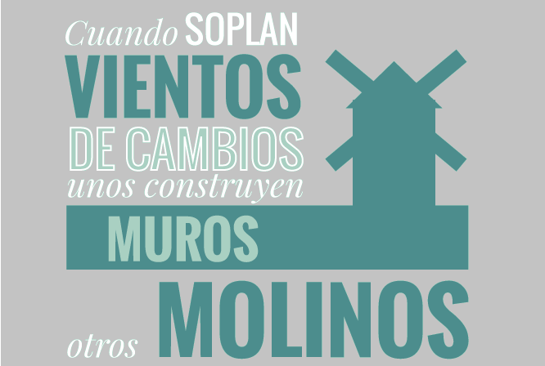
Etapa de Inducción al cargo directivo - 2017

